Slide 1



Slide 2
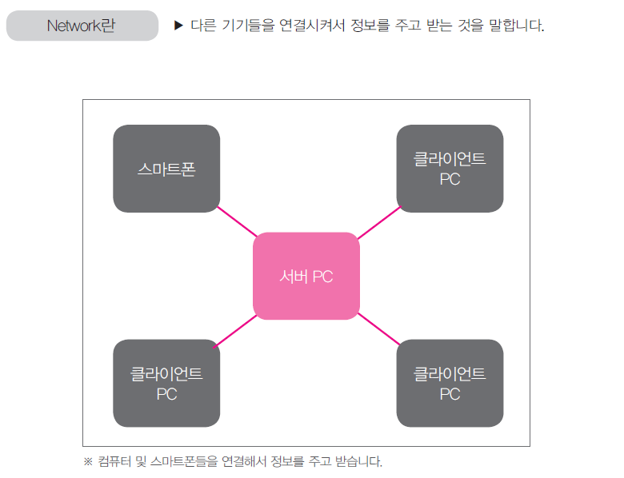
그림으로 살펴보기

Slide 3
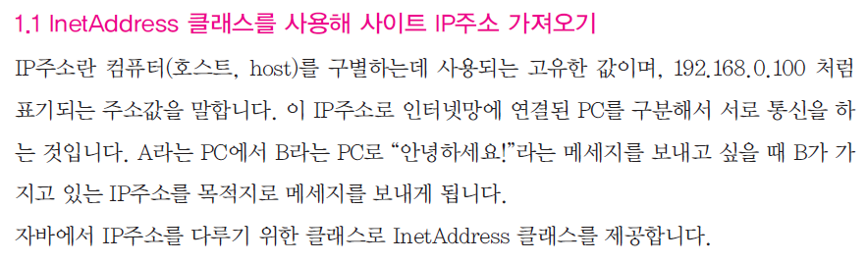
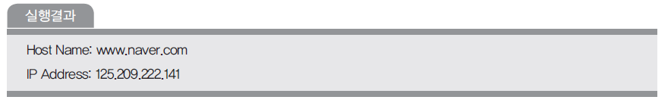
1. InetAddres와 URL 클래스
실행소스 : source/ch18/InetAddressEx01.java

Slide 4
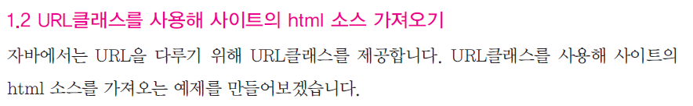
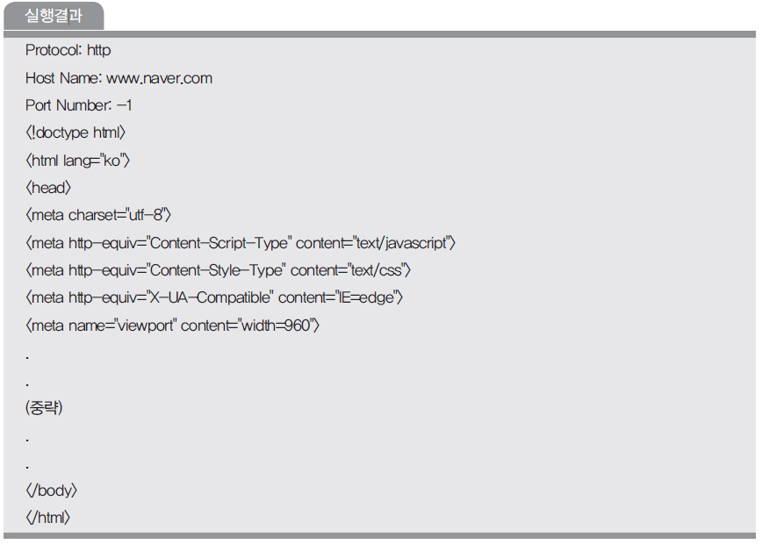
1. InetAddres와 URL 클래스
실행소스 : source/ch18/URLClassEx01.java

Slide 5
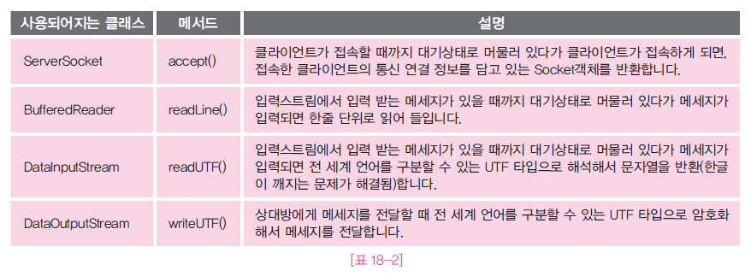
2. ServerSocket 클래스와 Socket 클래스

Slide 6

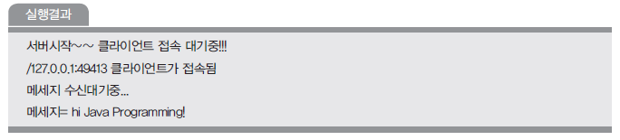
2. ServerSocket 클래스와 Socket 클래스
실행소스 : source/ch18/MyServerEx01.java

Slide 7


2. ServerSocket 클래스와 Socket 클래스
실행소스 : source/ch18/MyClientEx01.java

Slide 8
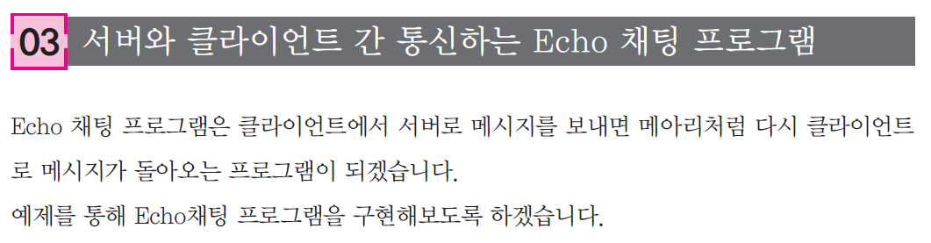

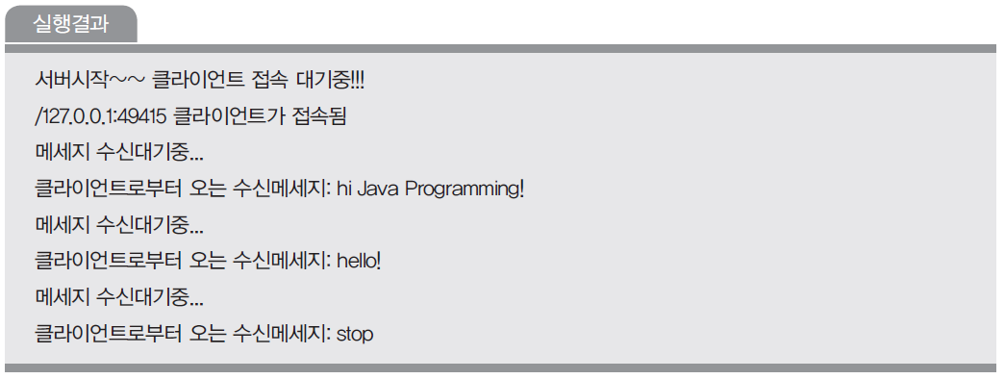
3. 서버와 클라이언트 간 통신하는 Echo 채팅 프로그램
실행소스 : source/ch18/MyServerEx02.java

Slide 9

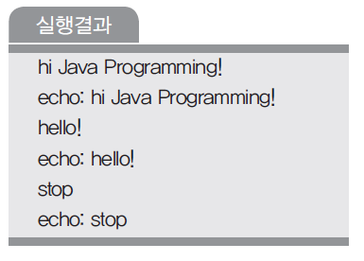
3. 서버와 클라이언트 간 통신하는 Echo 채팅 프로그램
실행소스 : source/ch18/MyClientEx02.java

Slide 10
Thank You !

